Slide 1
CICLO DE VIDA DE DESARROLLO DE SISTEMAS DE INFORMACIÓN Parte 2
Ian Sommerville

Slide 2
Modelos de procesos o de Desarrollo de Software
Desarrollo Evolutivo
“Se basa en la idea de desarrollar una implementación inicial, exponiéndola a los comentarios del usuario y refinándola a través de las diferentes versiones hasta que se desarrolla un sistema adecuado”
Las actividades de especificación, desarrollo y validación se entrelazan en vez de separarse, con una rápida retroalimentación entre éstas.

Slide 3
Modelos de procesos o de Desarrollo de Software
Desarrollo Evolutivo
Tipos
Desarrollo Exploratorio:
Objetivo: trabajar con el cliente, explorar sus necesidades y entregar un sistema final
Prototipos Desechables:
Objetivo: comprender los requerimientos del cliente y desarrollar una definición mejorada de los mismos (El prototipo se centra en experimentar con los requerimientos del cliente que no se comprenden claramente)

Slide 4
Desarrollo Evolutivo ventajas y usos
Satisface las necesidades inmediatas de los usuarios
La especificación se puede desarrollar en forma creciente
Se usa en sistemas pequeños y de tamaño medio
Se usa en forma conjunta con Prototipos y el desarrollo rápido de aplicaciones y en RUP
Ian Sommerville

Slide 5
Desarrollo Evolutivo Desventajas
El Proceso no es visible (la documentación de nuevas versiones a veces no es rentable)
Los cambios continuos tienden a corromper la estructura del SW
Los cambios a introducir son cada vez más difíciles y costosos

Slide 6
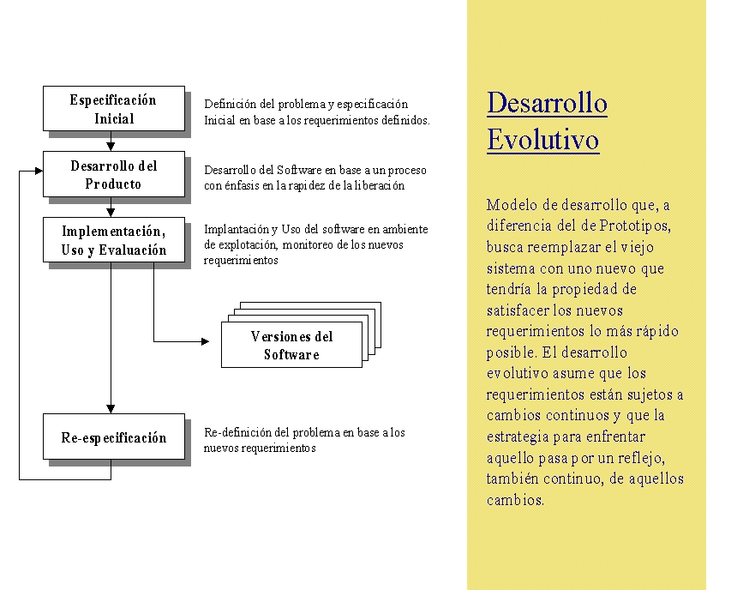
Cambia constantemente en el tiempo
Las iteraciones no tendrían fin

Slide 7
Modelos de procesos o de Desarrollo de Software
Ingenieria del SW Basada en Componentes (CBSE)
“Se basa en la reutilización informal de Componentes de SW reutilizables y de algunos marcos de trabajo de integración para estos.”
Algunas veces estos componentes son sistemas por sí mismos que se pueden utilizar para una funcionalidad específica.

Slide 8
Modelos de procesos o de Desarrollo de Software
Ingenieria del SW Basada en Componentes
Etapas Intermedias:
Análisis de Componentes (buscar componentes de concordancia total o parcial)
Modificación de requerimientos (requerimientos vs. Componentes) >> buscar alternativas
Ian Sommerville

Slide 9
Modelos de procesos o de Desarrollo de Software
Ingenieria del SW Basada en Componentes
Etapas Intermedias:
Diseño del sistema con reutilización: diseño de un marco de trabajo para el sistema (disponibilidad vs nuevo diseño)
Desarrollo e Integración: Desarrollo de nuevo SW no disponible como componente e integración del mismo
Ian Sommerville

Slide 10
Ingenieria del SW basada en componentes ventajas y usos
Reduce la cantidad de SW a desarrollar
Disminuye los costos
Minimiza los riesgos
Permite una entrega rápida del SW
Se utiliza en la integración de servicios web de una serie de proveedores
Ian Sommerville

Slide 11
Ingenieria del SW basada en componentes Desventajas
El Proceso a veces no cumple acabadamente con los requerimientos del usuario
Se pierde parte del control sobre la evolución del sistema

Slide 12
Iteracion de procesos
Modelos de procesos o de Desarrollo de Software
El proceso de SW no es un proceso único; más bien, las actividades del proceso se repiten regularmente conforme el sistema se rehace en respuesta a peticiones de cambios.
La esencia de los procesos iterativos es que la especificación se desarrolla junto con el SW y que no existe una especificación completa del sistema hasta que el incremento final se especifica.

Slide 13
Iteracion de procesos
Tipos
Entrega Incremental: La especificacón, el diseño y la implementación del SW se dividen en una serie de incrementos, los cuales se desarrollan por turnos.
Desarrollo en Espiral: el desarrollo gira en espiral hacia fuera, empezando con un esbozo inicial y terminando con el desarrollo final del mismo
Ian Sommerville

Slide 14
Fases de la entrega incremental
Definir esbozo de requerimientos
Asignar requerimientos a los incrementos
Diseñar la arquitectura del sistema
Desarrollar incrementos del sistema
Validar incrementos
Integrar incrementos
Validar sistema
Sistema
Final

Slide 15
ventajas de la entrega incremental
Los clientes no tienen que esperar hasta que el sistema completo se entregue para sacar provecho de el.
Los clientes pueden utilizar los incrementos iniciales como prototipos y obtener experiencia sobre los requerimientos de los incrementos posteriores del sistema.

Slide 16
ventajas de la entrega incremental
Existe un bajo riesgo de un fallo total del proyecto.
Puesto que los servicios de más alta prioridad se entregan primero, y los incrementos posteriores se integran a ellos, es inevitable que los servicios más importantes del sistema sean a los que se le hagan más pruebas.

Slide 17
Fases del desarrollo en espiral
Definición de Objetivos
Identificar las restricciones del proceso y del producto
Trazar un plan detallado de gestión
Identificar los riesgos
Planear estrategias alternativas
Evaluación y reducción de riesgos
Análisis detallado de cada riesgo
Pasos para reducir los riesgos identificados
Ian Sommerville

Slide 18
Fases del desarrollo en espiral
Desarrollo y Validación
Elección de un modelo para el desarrollo del sistema (p.ej: riesgos en la interfaz >> construcción de prototipos evolutivos
Planificación
Revisión del proyecto y se decide continuar o no con un ciclo posterior de la espiral
Ian Sommerville

Slide 19
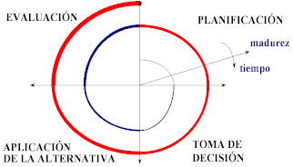
Fases del desarrollo en espiral
Cada ciclo en la espiral representa una fase del proceso SW
Es una mejora y generalización al prototipado.
Se considera como una sucesión de prototipos
El cliente es la fuente natural de incertidum-bres

Slide 20
desarrollo en espiral
La diferencia principal entre el modelo en espiral y los otros modelos del Proceso de SW es la consideración explícita del riesgo en el modelo en espiral. El riesgo significa sencillamente algo que puede ir mal y que origine problemas en el proyecto. Por lo tanto, disminuirlos es una actividad muy importante en la gestión del proyecto.

Slide 21


Preguntas
?
?
?
?

